Slide 1
장대현중고등학교 · 2026학년도 2학기
02-1
개발 도구 설치와 확인
먼저 결과를 보고, 코딩에 필요한 도구를 하나씩 준비합니다.
교과서 02-1
Notes:
[45분 운영] 0~5분 실제 10만 행 결과, 5~10분 수행평가 흐름과 도구 역할, 10~20분 Python, 20~30분 Node.js와 OpenCode, 30~41분 VS Code·연결, 41~45분 첫 읽기 요청과 확인.
설치된 학생은 재설치하지 않는다. 설치 오류는 공동강사가 개별 처리하고 전체 설명은 다음 슬라이드로 진행한다.
첫 문장: 오늘은 설치 목록부터 외우지 않습니다. 먼저 우리가 이 도구로 무엇을 할 수 있는지 보겠습니다.

Slide 2
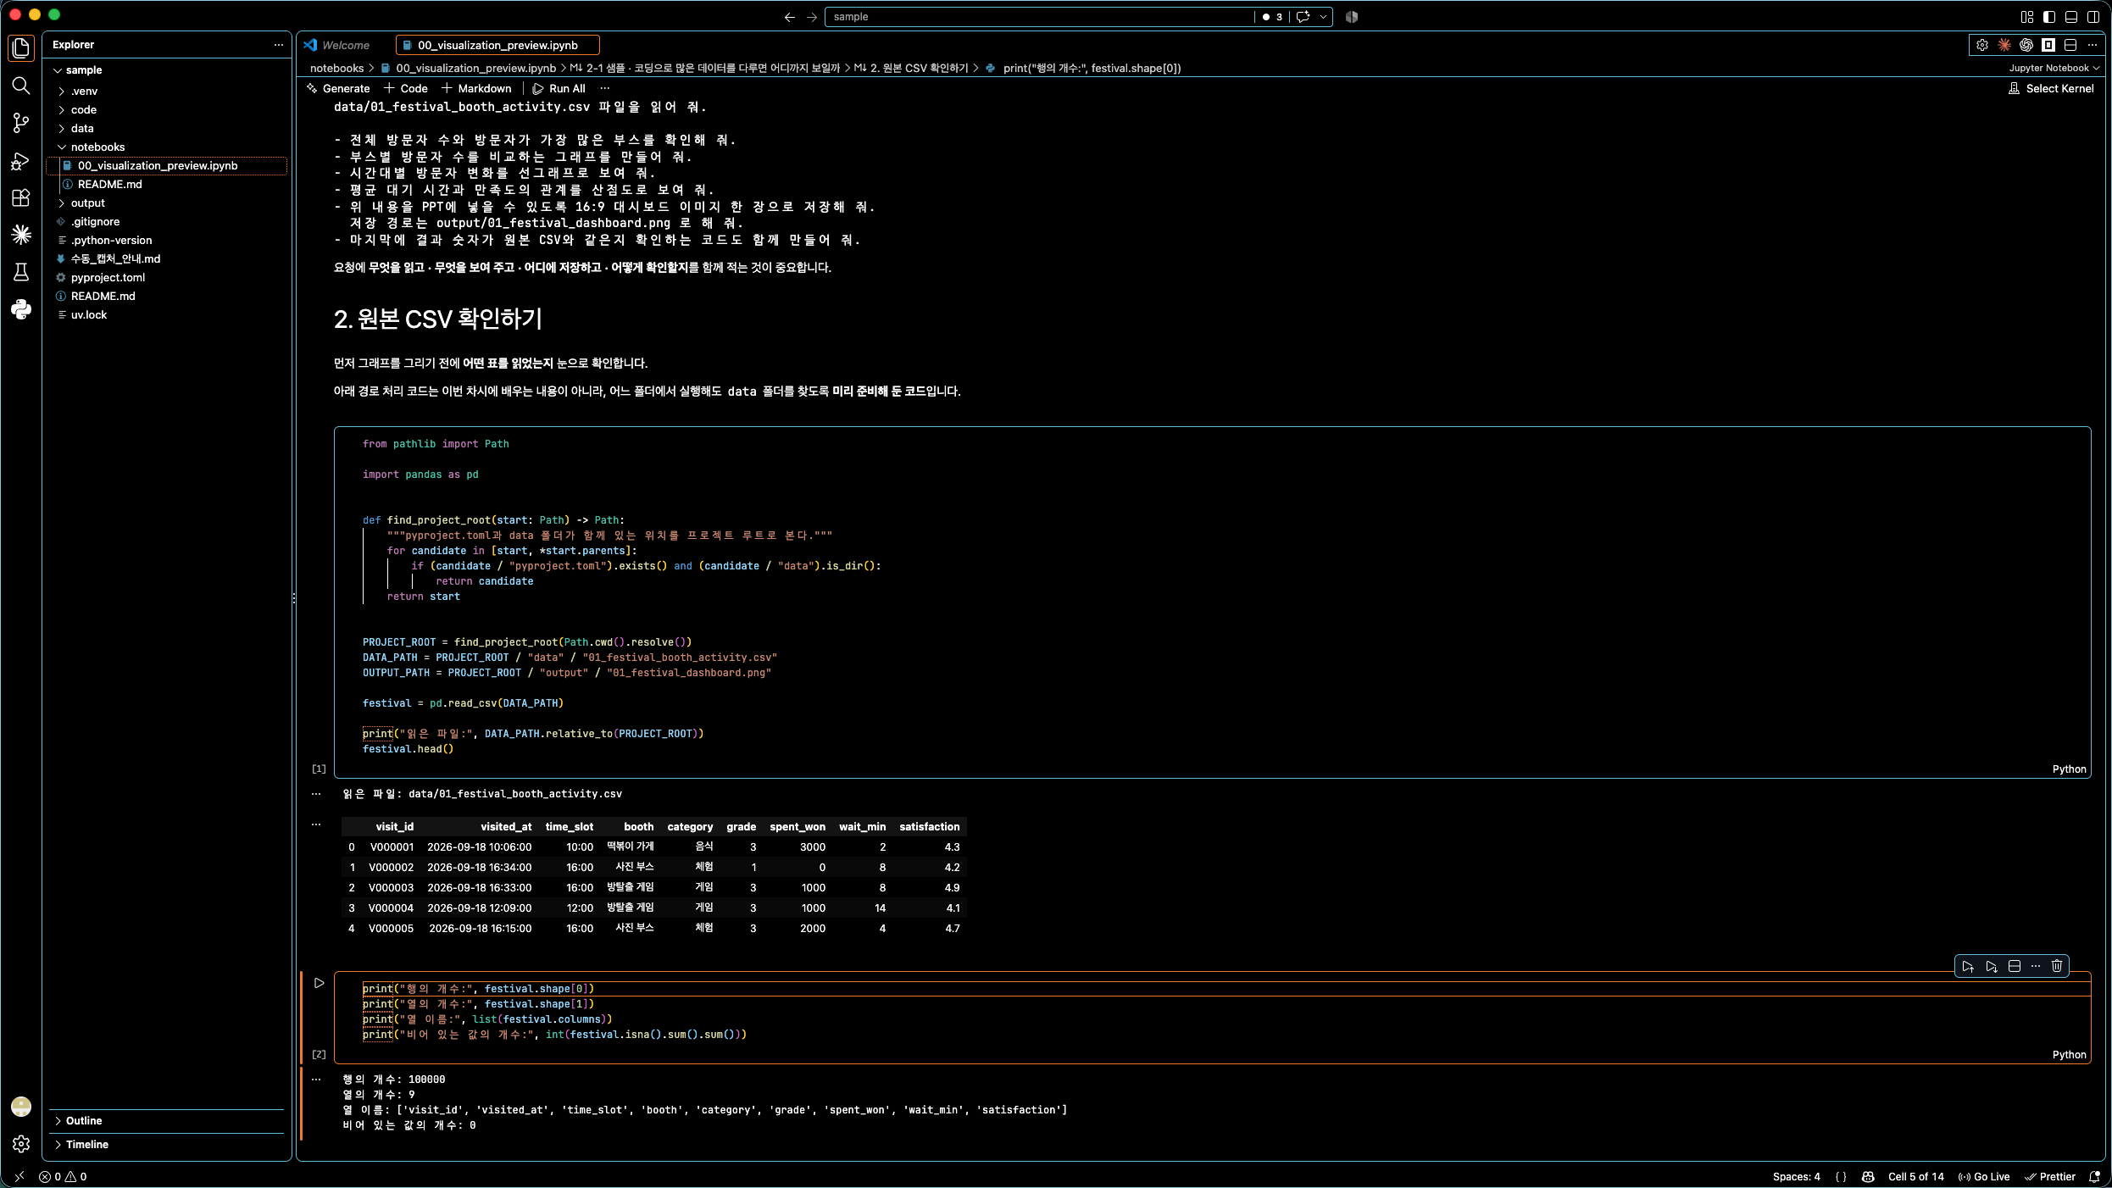
정보와 디지털 문해력
02-1
100,000행의 기록을 실제로 읽어 봅니다
실제 실행
100,000행 · 9열
확인할 것
빈 값 0개
코드를 외우기보다 실행 결과를 읽습니다.
교과서 02-1 · 2쪽
02
Notes:
먼저 왼쪽 탐색기의 sample 폴더를 보여 주고, 화면 아래의 100000행·9열·빈 값 0개를 가리킨다.
대본: 지금 코드를 읽으라는 뜻이 아닙니다. 많은 기록도 코딩으로 한 번에 읽고 상태를 확인할 수 있다는 실제 실행 화면입니다.
Jupyter라는 이름이나 사용법은 설명하지 않는다. 완성된 작업 과정을 보여 주는 미리보기다.
[Sources]
- Local course asset: 교과서_배포/assets/img/02-1-01-vscode-execution.png
- Local data: 교과서_배포/02/sample/data/01_festival_booth_activity.csv
[/Sources]

Slide 3
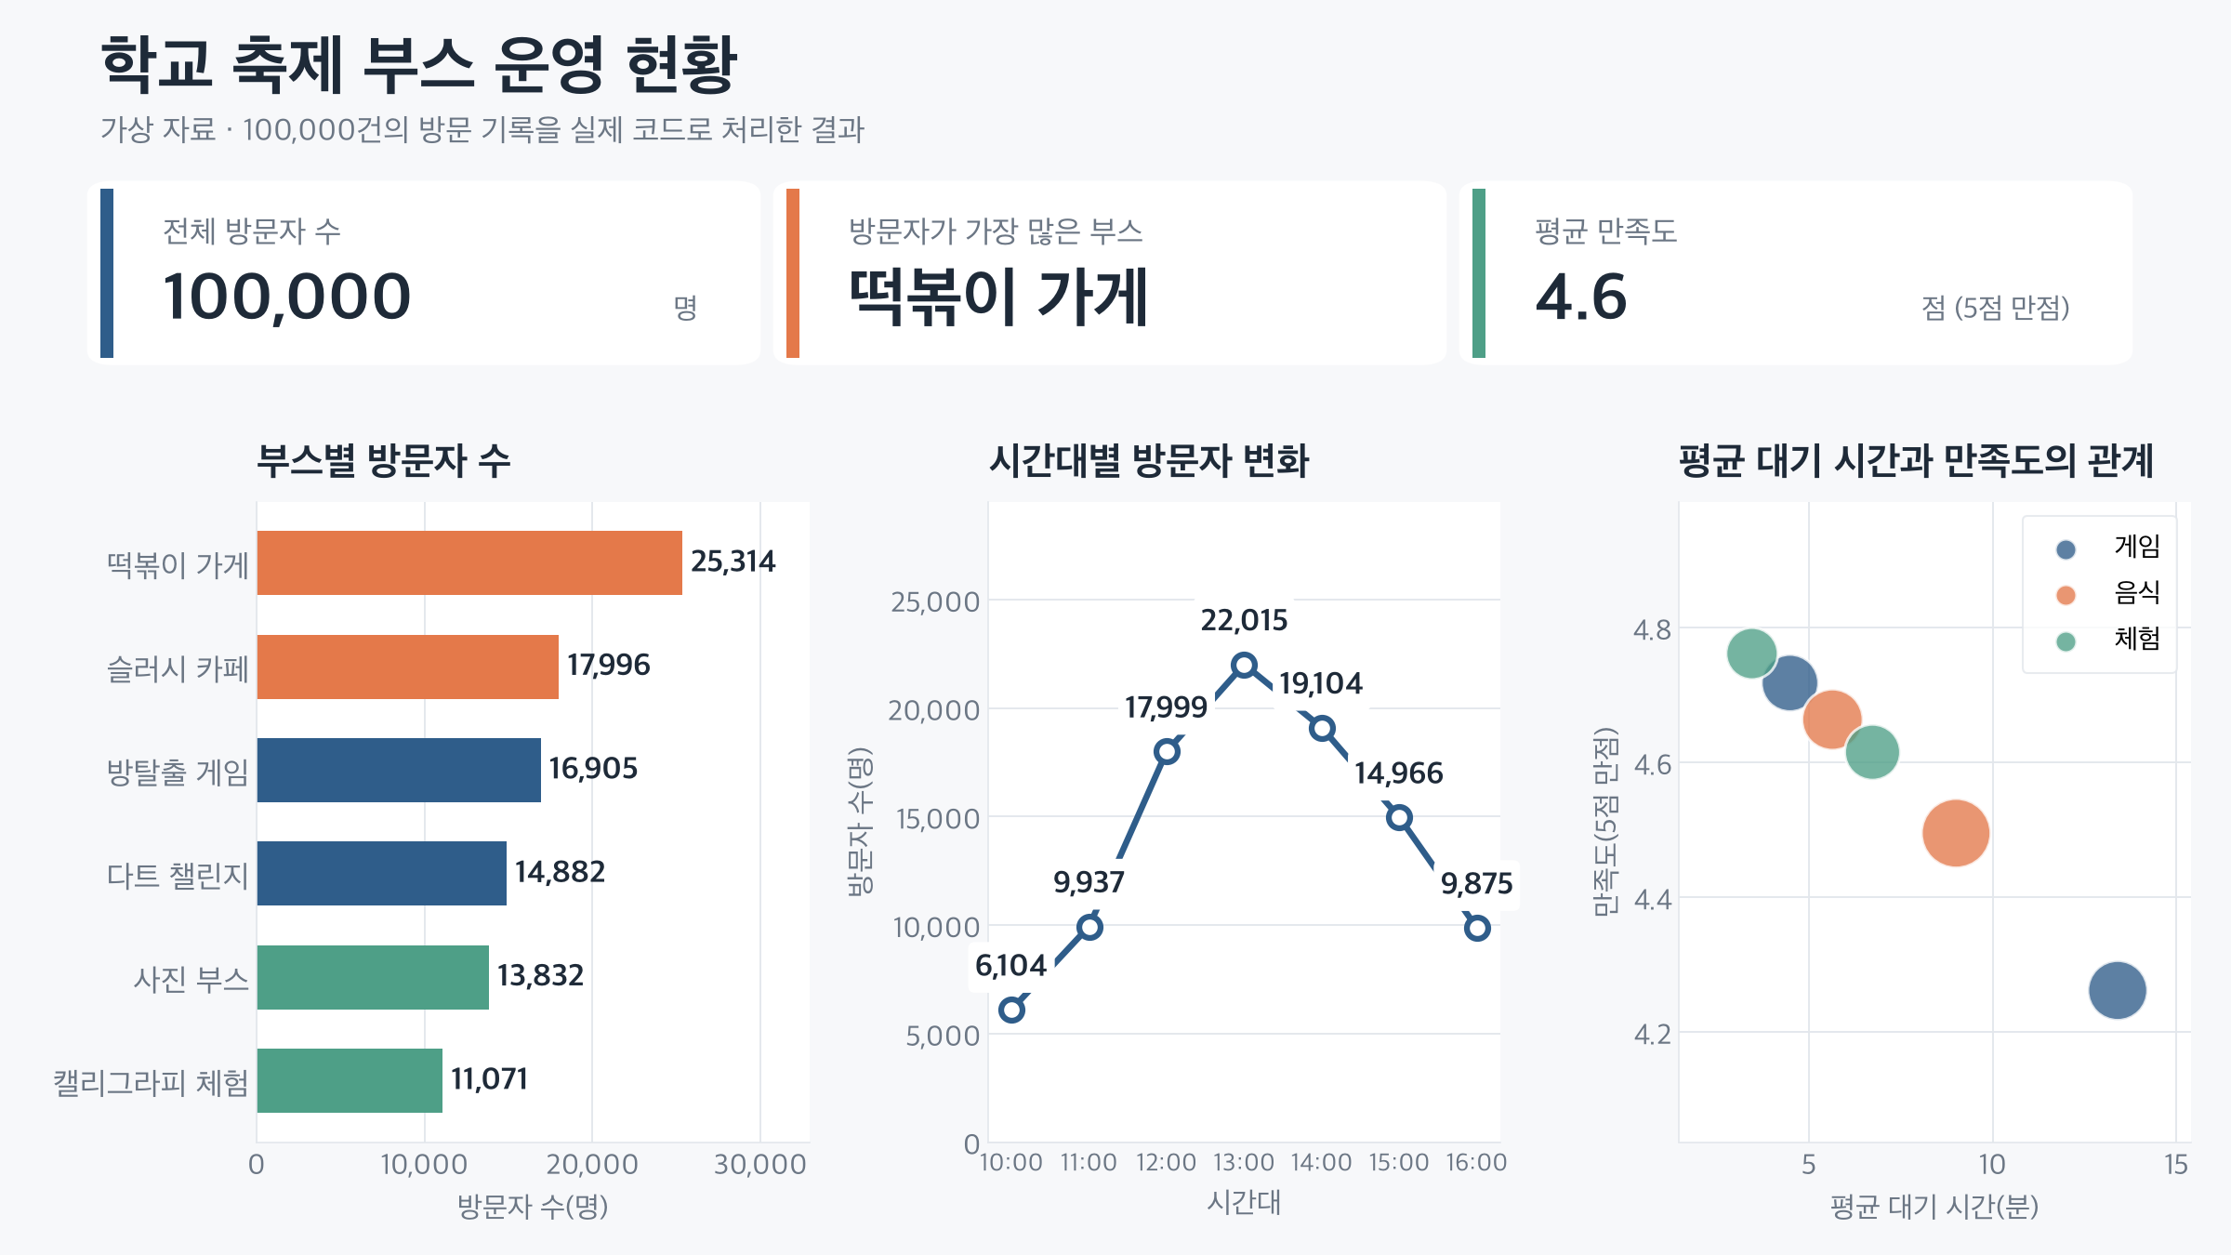
정보와 디지털 문해력
02-1
차트는 Notebook 셀 아래에 바로 나타납니다
Notebook 실행
100,000개
기록
저장할 때
PNG 이미지
수행평가는 지정 그래프 1개입니다.
교과서 02-1 · 2쪽
03
Notes:
왼쪽 그림은 같은 Notebook 실행에서 저장한 대시보드 이미지다. 실제 VS Code에서는 그래프 코드를 실행하면 차트가 해당 셀 바로 아래에 먼저 나타난다. savefig처럼 저장 명령을 사용하면 같은 결과를 PNG 파일로 남길 수도 있다.
대본: 그래프가 이미지 파일로만 나오는 것이 아닙니다. Notebook 안에서 바로 확인하고, 크게 보여 주거나 제출할 필요가 있을 때 이미지로 저장할 수 있습니다. 수행평가에서는 교사가 지정한 그래프 한 개만 완성합니다.
[Sources]
- Local course asset: 교과서_배포/assets/img/02-1-01-festival-dashboard.png
[/Sources]

Slide 4
정보와 디지털 문해력
02-1
수행평가 1에서는 이 다섯 동작을 반복합니다
표 확인 → AI 요청 → 실행 → 원본 비교 → 기록·제출
1
2
3
4
5
표 확인
→
AI 요청
→
실행
→
원본 비교
→
기록·제출
항목과 숫자를 본다
필요한 그래프를 말한다
AI가 만든 코드를 돌린다
숫자·제목·축을 확인
과정을 Notebook에 남긴다
대시보드 전체가 아니라, 교사가 지정한 그래프 한 개를 완성합니다.
교과서 02-1 · 2쪽
04
Notes:
학생에게 다섯 동작을 한 번 같이 읽게 한다. 이 수업에서 반복할 기본 습관임을 강조한다.
대본: AI가 그리는 일을 도울 수 있지만, 요구한 결과인지 판단하고 제출하는 책임은 여러분에게 있습니다.
파일명·배점·실제 CSV는 수행평가 차시에 다시 안내한다. 오늘은 흐름만 기억하게 한다.

Slide 5
정보와 디지털 문해력
02-1
코딩 도구는 서로 다른 일을 나누어 맡습니다
설치 순서대로 역할을 연결합니다.
Python
코드를 실행할 언어와 실행 환경
→
OpenCode
자연어 요청을 코드 작업으로
→
VS Code
파일·코드·대화를 보는 작업 공간
Python 준비 → OpenCode 준비 → VS Code에서 함께 사용
교과서 02-1 · 3쪽
05
Notes:
도구 이름보다 역할과 설치 순서를 연결한다. Python은 코드를 실행할 언어와 환경, OpenCode는 자연어로 AI에게 요청하는 도구, VS Code는 파일·코드·대화를 함께 보는 작업 공간이다.
Node.js는 OpenCode 설치에 필요한 npm을 준비하는 수단이라고만 말한다. JavaScript 설명으로 넓히지 않는다.

Slide 6
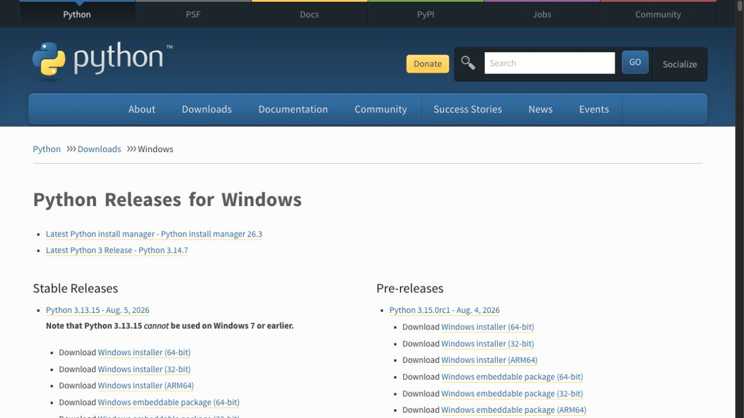
정보와 디지털 문해력
02-1
Python 공식 사이트에서 Windows 설치 파일을 받습니다
지금 할 일
Python 3.13 찾기
누를 항목
Windows installer
(64-bit)
검색 결과가 아니라 python.org인지 확인합니다.
교과서 02-1 · 4쪽
06
Notes:
학생이 주소창의 python.org를 먼저 확인하게 한다. 설치 버튼보다 공식 사이트 식별이 먼저다.
학교 PC가 64비트 Windows라는 전제로 교과서와 같은 항목을 찾는다. 화면이 달라졌다면 버전을 임의로 고르지 말고 손을 들게 한다.
[Sources]
- https://www.python.org/downloads/windows/
[/Sources]

Slide 7
정보와 디지털 문해력
02-1
Python 설치는 세 단계만 확인합니다
1
2
3
설치 파일 열기
기본 설치 진행
새 PowerShell
브라우저 다운로드 목록에서 실행합니다.
교사가 안내한 항목만 확인합니다.
설치 뒤 창을 닫고 다시 엽니다.
설치 화면이 다르면 임의로 누르지 말고, 현재 화면을 그대로 보여 주세요.
교과서 02-1 · 4쪽
07
Notes:
학교 Windows 화면을 확보하지 못한 경우 설치 창을 길게 설명하지 않는다. 현재 학생 화면과 교과서 순서를 맞추고, 다른 화면은 공동강사가 확인한다.
왜 새 PowerShell을 여는가: 새로 설치된 프로그램 위치를 새 창이 다시 읽게 하기 위해서라고 간단히 설명한다.

Slide 8
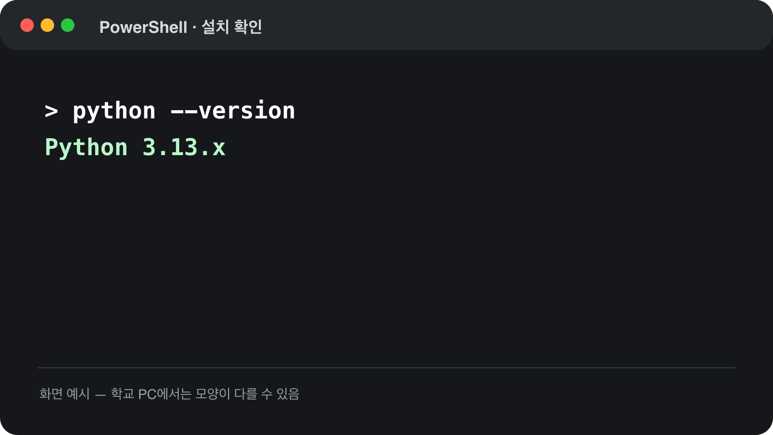
정보와 디지털 문해력
02-1
Python에게 설치된 버전을 물어봅니다
입력
python --version
응답
Python 3.13.x
정확한 끝자리보다 Python 3.13으로 시작하는지 봅니다.
교과서 02-1 · 5쪽
08
Notes:
학생이 명령을 외워서 치게 하지 않는다. 교과서나 PPT를 보고 정확히 입력하게 한다.
대본: --version은 설치된 너의 판 번호를 알려 달라는 뜻입니다. 번호가 보이면 Python이 우리 질문에 답한 겁니다.
명령을 찾지 못하면 오타를 한 번 확인하고, PowerShell을 완전히 닫아 새로 연 뒤 다시 시도한다.

Slide 9
정보와 디지털 문해력
02-1
방금 한 행동이 CLI입니다
GUI
CLI
CLI
버튼으로 조작
글자로 질문
AI와 대화
사이트에서 설치 파일을 받고, 화면의 버튼을 눌렀습니다.
python --version을 적고, 프로그램의 응답을 읽었습니다.
잠시 뒤 같은 자리에서 OpenCode와 자연어로 대화합니다.
CLI는 검은 화면 시험장이 아니라, 프로그램에 글자로 요청하고 답을 읽는 방식입니다.
교과서 02-1 · 5쪽
09
Notes:
CLI 정의를 먼저 암기시키지 않는다. 방금 한 행동에 이름을 붙이는 순서로 설명한다.
질문 예상: 왜 버튼으로 하면 안 되나요? 답: 버튼이 편한 일도 있고 글자가 빠르고 정확한 일도 있습니다. 오늘은 설치 확인과 AI 실행에만 씁니다.

Slide 10
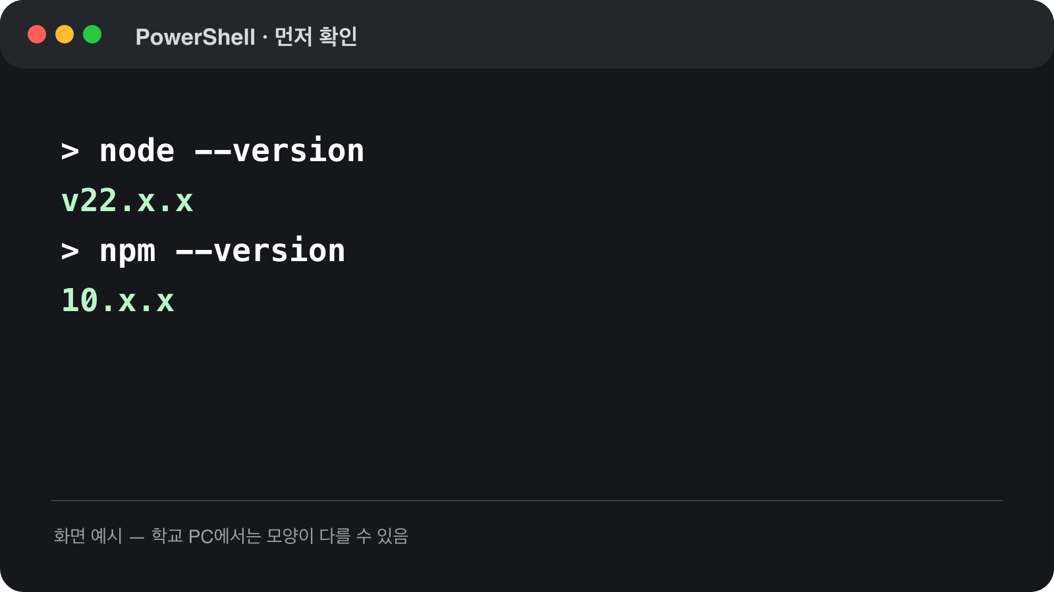
정보와 디지털 문해력
02-1
Node.js와 OpenCode가 있는지 먼저 확인합니다
세 줄 확인
node · npm · opencode
설치 판단
없는 것만 설치
세 번호가 보이면 설치 단계를 건너뜁니다.
교과서 02-1 · 6쪽
10
Notes:
PowerShell에 node --version, npm --version, opencode --version을 차례로 입력한다.
세 버전이 모두 보이면 Node.js와 OpenCode 설치 슬라이드를 건너뛴다. node 또는 npm이 없으면 Node.js부터, opencode만 없으면 OpenCode만 설치한다.
npm은 Node.js와 함께 오는 설치 도구라고만 말한다.

Slide 11
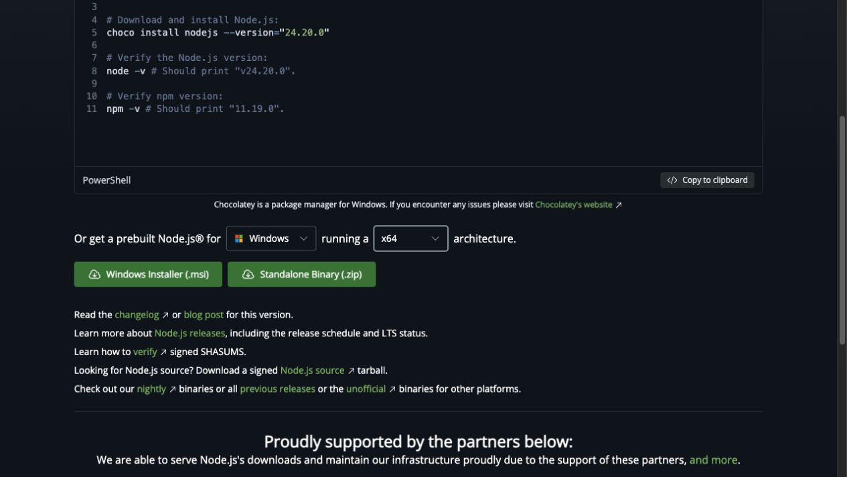
정보와 디지털 문해력
02-1
번호가 보이지 않는 학생만 Node.js를 설치합니다
지금 할 일
LTS 선택
Windows 항목
x64 · .msi
설치가 끝나면 PowerShell을 새로 엽니다.
교과서 02-1 · 7쪽
11
Notes:
이미 버전 번호가 보인 학생은 옆 사람 컴퓨터를 대신 조작하지 않는다. 교과서 3쪽의 도구 관계를 다시 읽게 한다.
설치가 필요한 학생만 nodejs.org의 LTS와 Windows x64 설치 파일을 선택한다.
[Sources]
- https://nodejs.org/en/download
[/Sources]

Slide 12
정보와 디지털 문해력
02-1
새 PowerShell에서 두 버전을 다시 확인합니다
node
버전 번호 확인
npm
버전 번호 확인
두 줄 모두 번호가 보이면 OpenCode를 설치할 준비가 됐습니다.
교과서 02-1 · 7쪽
12
Notes:
버전 번호 끝자리는 학생마다 달라도 된다. 오류 문구가 아니라 두 개의 번호가 보이는지만 확인한다.
한 학생의 설치가 오래 걸리면 공동강사가 이어서 돕고, 전체는 OpenCode 역할 설명으로 넘어간다.

Slide 13
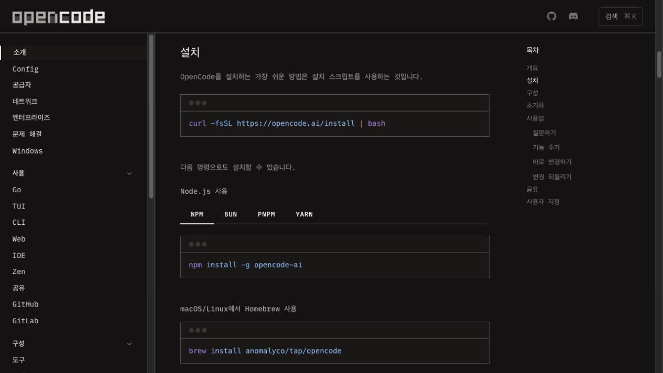
정보와 디지털 문해력
02-1
OpenCode 공식 안내에서 설치 명령을 확인합니다
OpenCode
바이브코딩 AI 도구
설치 방식
npm 명령 사용
명령은 외우지 않고 공식 문서에서 확인합니다.
교과서 02-1 · 8쪽
13
Notes:
OpenCode는 허용한 프로젝트 폴더 안의 파일을 읽고 만들거나 고치는 AI 도구라고 설명한다.
설치 명령은 공식 안내 또는 교과서에서 복사한다. 학생이 검색 결과의 임의 블로그 명령을 사용하지 않게 한다.
[Sources]
- https://opencode.ai/docs/
[/Sources]

Slide 14
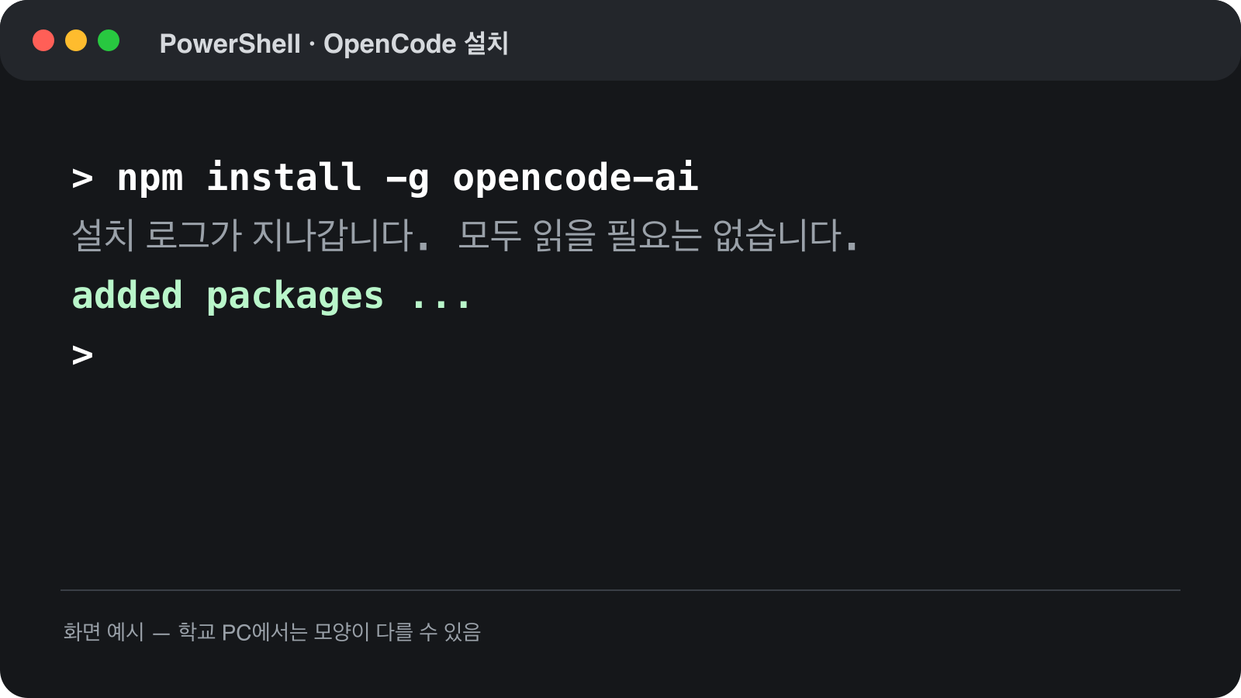
정보와 디지털 문해력
02-1
설치 로그가 멈추고 입력 줄이 돌아오면 끝입니다
입력
npm install -g
opencode-ai
진행 중
글자가 지나갑니다
모든 로그를 읽거나 외울 필요는 없습니다.
교과서 02-1 · 8쪽
14
Notes:
명령을 실행한 직후 화면이 빠르게 움직여도 정상이라고 미리 말한다. 끝났는지는 다시 입력할 수 있는 줄이 나타나는지로 본다.
빨간 오류가 보이면 연속해서 명령을 다시 실행하지 말고 손을 들게 한다.

Slide 15
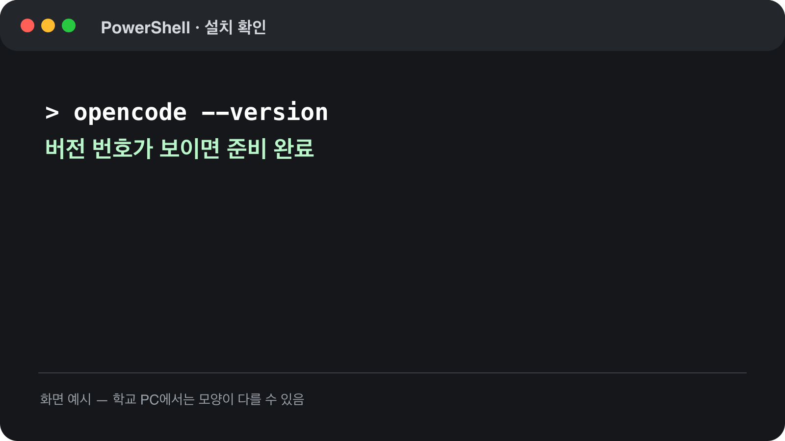
정보와 디지털 문해력
02-1
OpenCode도 버전 번호로 설치를 확인합니다
입력
opencode --version
성공
버전 번호가 보임
명령을 찾지 못하면 PowerShell을 새로 열고 다시 확인합니다.
교과서 02-1 · 8쪽
15
Notes:
OpenCode 실행 전에 버전 번호가 보이는지만 확인한다. 번호가 선생님과 완전히 같을 필요는 없다.
연결과 모델 선택은 sample 폴더를 VS Code로 연 뒤 진행한다. 명령을 찾지 못하면 PowerShell을 완전히 닫고 새로 열어 다시 확인한다.

Slide 16
정보와 디지털 문해력
02-1
이 오류가 나온 학생만 확인합니다
1
2
3
정확한 오류 확인
명령 한 번 실행
다시 막히면 중단
running scripts is disabled 문구인지 봅니다.
교과서 9쪽의 정책 명령을 그대로 입력합니다.
보안을 더 낮추지 말고 교사에게 화면을 보여 줍니다.
Set-ExecutionPolicy -Scope CurrentUser -ExecutionPolicy RemoteSigned
교과서 02-1 · 9쪽
16
Notes:
정상 설치된 학생은 이 슬라이드를 바로 건너뛴다. npm.ps1 cannot be loaded because running scripts is disabled와 같은 문구가 실제로 나온 학생만 교과서의 명령을 한 번 실행한다.
같은 오류가 계속되면 보안 설정을 더 낮추지 않고 교사가 화면을 확인한다.
[Sources]
- https://learn.microsoft.com/en-us/powershell/module/microsoft.powershell.security/set-executionpolicy
[/Sources]

Slide 17
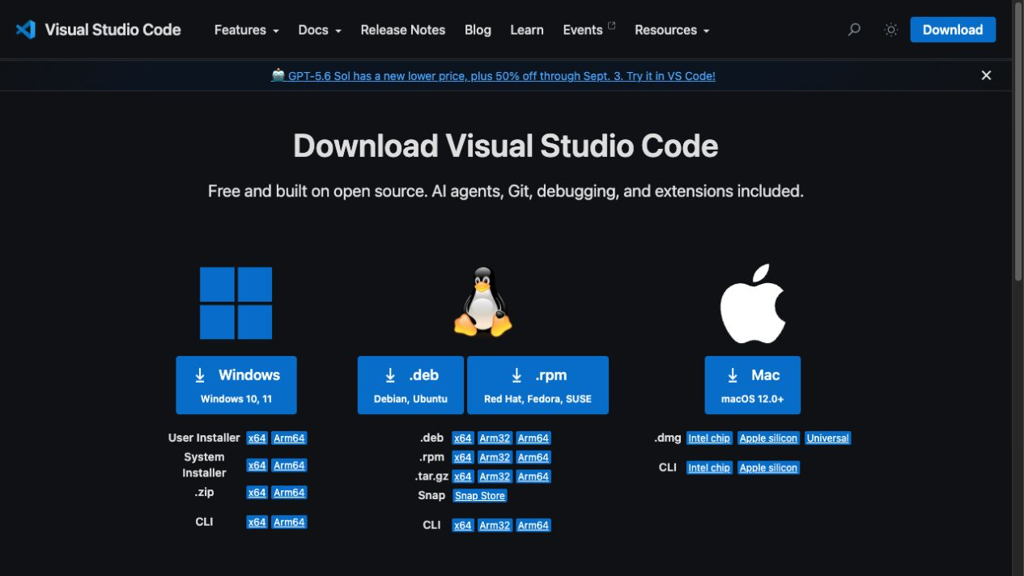
정보와 디지털 문해력
02-1
VS Code가 없다면 공식 Windows 설치 파일을 받습니다
먼저 확인
시작 메뉴 검색
없을 때만
Windows x64
이미 설치되어 있으면 다시 설치하지 않습니다.
교과서 02-1 · 10쪽
17
Notes:
Windows 시작 메뉴에서 Visual Studio Code를 먼저 찾는다. 실행되면 재설치하지 않는다.
없는 학생만 code.visualstudio.com의 Windows User Installer x64를 사용한다. Add to PATH가 보이면 체크한다.
[Sources]
- https://code.visualstudio.com/download
[/Sources]

Slide 18
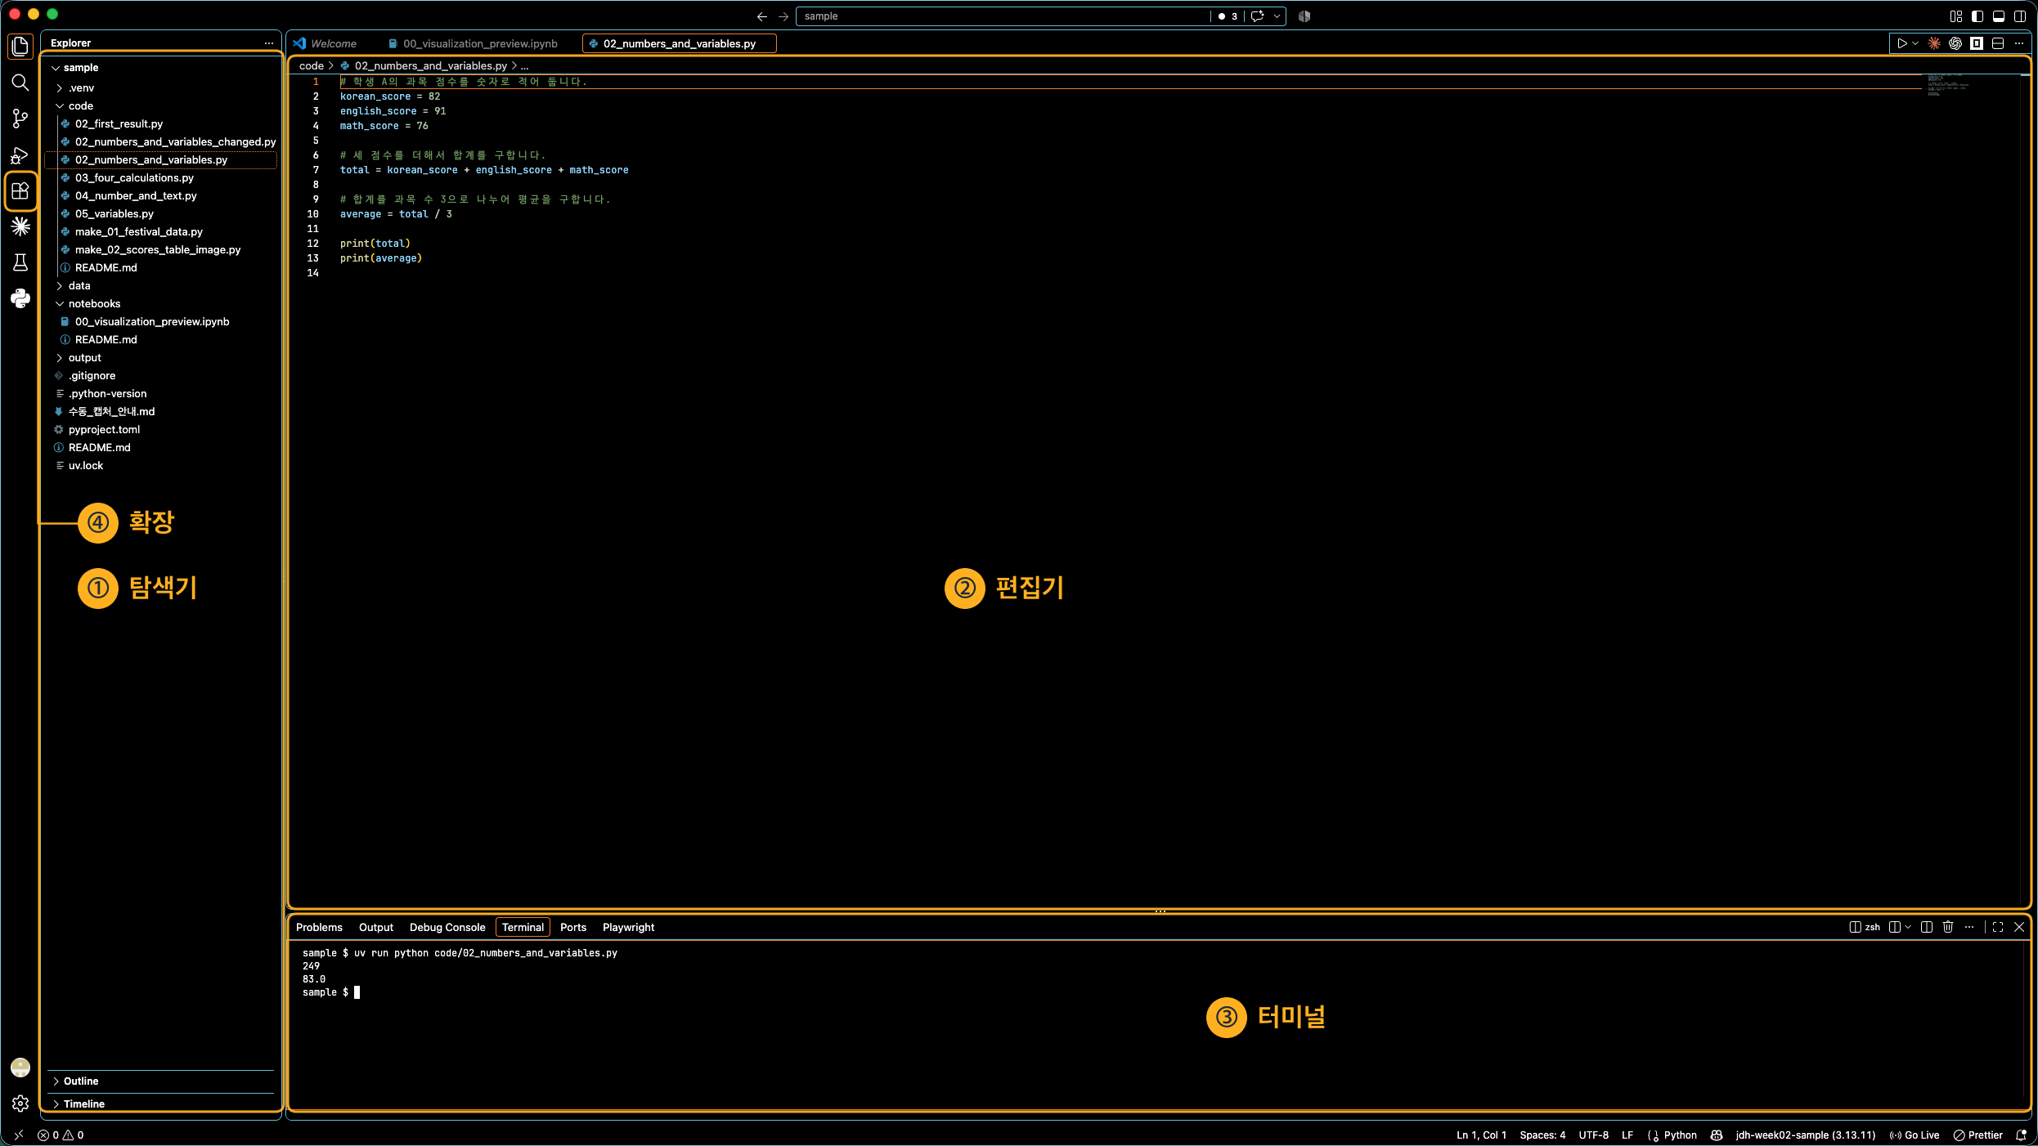
정보와 디지털 문해력
02-1
실제 VS Code 화면에서 네 부분을 찾습니다
탐색기
폴더와 파일
편집기
코드와 실행 결과
왼쪽 활동 표시줄에서 확장을 열고, 터미널은 다음 단계에서 엽니다.
교과서 02-1 · 11쪽
18
Notes:
실제 sample 폴더가 열린 화면이다. 번호 순서대로 ① 탐색기, ② 편집기, ③ 터미널, ④ 확장을 가리킨다.
모든 메뉴 이름을 외우게 하지 않는다. 오늘 사용할 네 부분만 찾으면 된다.
[Sources]
- Local course asset: 교과서_배포/assets/img/02-1-vscode-anatomy.png
[/Sources]

Slide 19
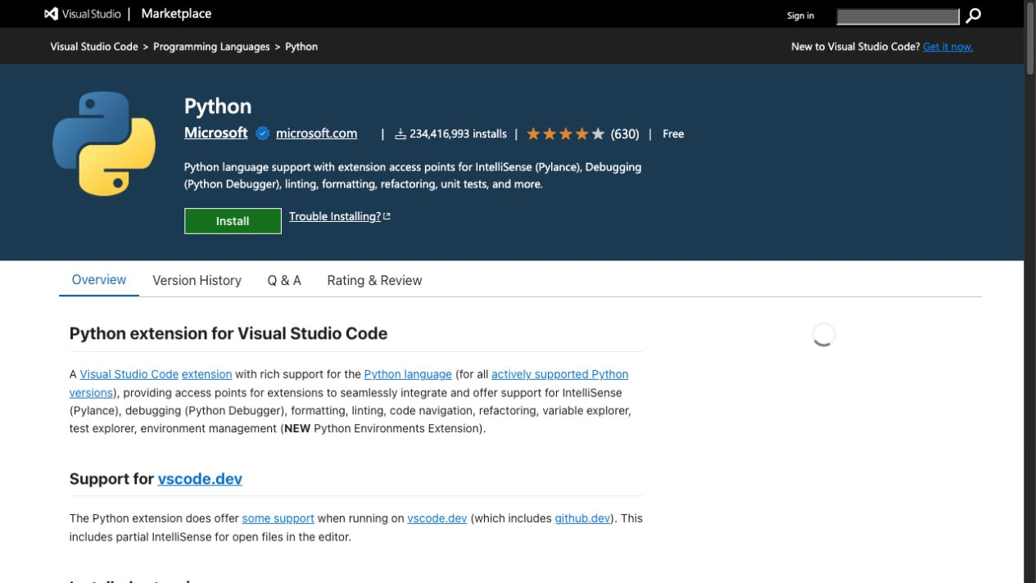
정보와 디지털 문해력
02-1
Python 확장은 게시자까지 확인하고 설치합니다
검색어
Python
게시자
Microsoft
이름이 같아도 게시자가 다르면 설치하지 않습니다.
교과서 02-1 · 12쪽
19
Notes:
확장은 VS Code에 기능을 더하는 작은 도구라고 설명한다. 이번에는 Python 파일 실행 버튼을 쓰기 위해 설치한다.
학생이 확장 검색 결과에서 Microsoft 게시자를 확인하게 한다.
[Sources]
- https://marketplace.visualstudio.com/items?itemName=ms-python.python
[/Sources]

Slide 20
정보와 디지털 문해력
02-1
파일 하나가 아니라 sample 폴더 전체를 엽니다
메뉴
파일 → 폴더 열기
확인할 곳
왼쪽 sample 탐색기
개인 폴더가 아니라 내려받은 sample 폴더만 엽니다.
교과서 02-1 · 13쪽
20
Notes:
파일 하나만 더블클릭하지 않고 파일 → 폴더 열기로 sample 폴더 전체를 연다. 왼쪽 탐색기에 code, data, notebooks, output이 보이는지 확인한다.
대본: AI가 어디까지 볼 수 있는지는 우리가 연 폴더로 정합니다. 개인 폴더가 아니라 수업용 sample 폴더만 엽니다.
[Sources]
- Local course asset: 교과서_배포/assets/img/02-1-01-vscode-execution.png
[/Sources]

Slide 21
정보와 디지털 문해력
02-1
VS Code 안에서 OpenCode를 시작합니다
1
2
3
폴더 확인
터미널 열기
opencode
탐색기에 week02가 보이는지 확인합니다.
터미널 → 새 터미널을 누릅니다.
교과서를 보고 한 줄을 입력합니다.
검은 화면이지만, 이제부터는 AI 채팅처럼 자연어로 대화합니다.
교과서 02-1 · 13쪽
21
Notes:
모두 sample 폴더를 연 뒤 터미널 → 새 터미널을 누르고 opencode를 입력한다.
CLI 공포를 줄이는 핵심 문장: 지금부터는 명령을 계속 외우는 시간이 아니라, 이 창에서 AI에게 말을 거는 시간입니다. 다음 슬라이드에서 제공자를 연결한다.

Slide 22
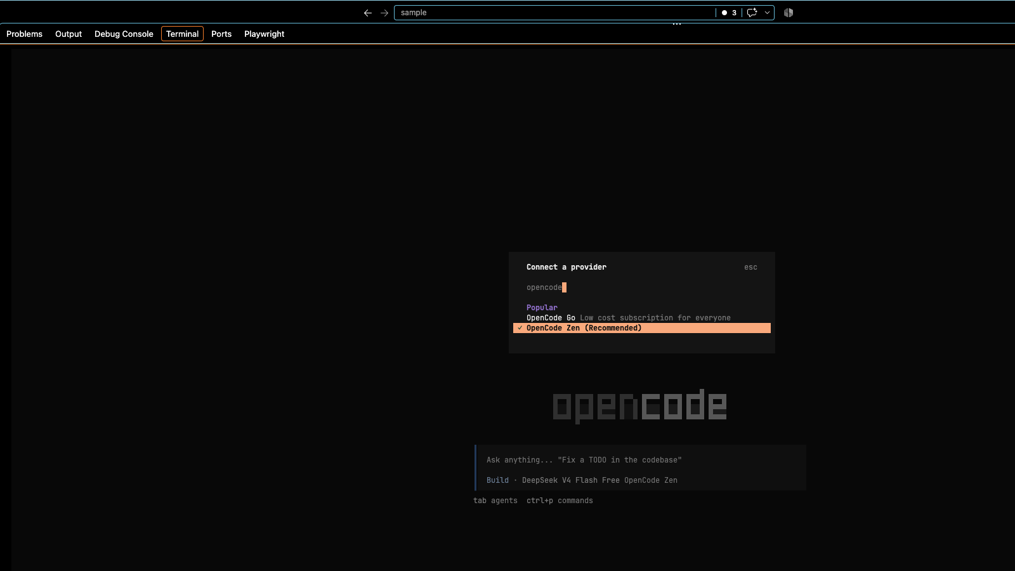
정보와 디지털 문해력
02-1
먼저 /connect에서 수업용 제공자를 고릅니다
/connect
1. 명령을 입력합니다.
2. 교사가 지정한 제공자를 찾습니다.
3. Enter로 선택합니다.
제공자 이름과 연결 방식은 바뀔 수 있습니다. 수업 당일 교사의 안내를 따릅니다.
교과서 02-1 · 13쪽
22
Notes:
실제 캡처에서 /connect와 OpenCode Zen (Recommended)을 가리킨다. 학생은 수업 당일 교사가 지정한 제공자만 선택한다.
이 화면 다음에 계정·키·결제 관련 화면이 나올 수 있다. 결제정보를 요구하면 학생이 직접 진행하지 않는다.
[Sources]
- Local course asset: 교과서_배포/assets/img/02-1-07-opencode-connect.png
- https://opencode.ai/docs/providers/
[/Sources]

Slide 23
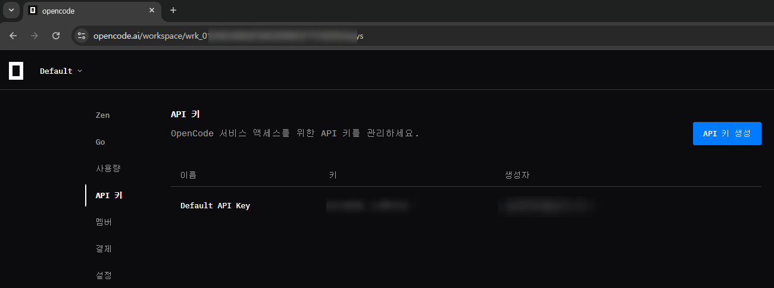
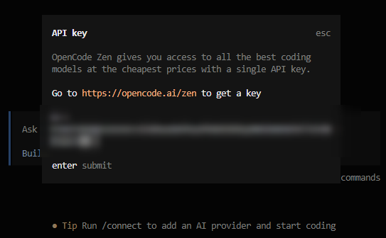
정보와 디지털 문해력
02-1
Zen에서 API 키를 만들고 OpenCode에 붙여넣습니다
2. 전용 입력칸에 붙여넣기
1. OpenCode Zen → API 키 → API 키 생성
키가 보이는 화면은 캡처하지 않습니다.
카드·결제정보가 나오면 멈춥니다.
새 키를 만든 뒤 Copy로 한 번 복사합니다.
교과서 02-1 · 14쪽
23
Notes:
특강에서 사용한 것과 같은 OpenCode Zen 연결 절차다. opencode.ai/zen에 로그인한 뒤 왼쪽 API 키 메뉴에서 API 키 생성을 누르고 새 키를 복사한다.
OpenCode로 돌아와 API key라고 표시된 전용 입력칸에만 붙여넣는다. 실제 키는 화면 공유·캡처·교과서·제출물에 남기지 않는다. 카드나 결제정보가 나오면 학생은 진행하지 않고 교사에게 알린다.
[Sources]
- Local special-lecture asset: imgs/12b_copy_opencode_apikey.png
- Local special-lecture asset: imgs/13_paste_opencode_apikey.png
[/Sources]

Slide 24
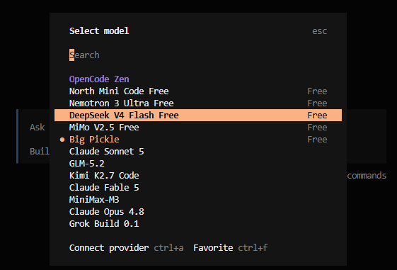
정보와 디지털 문해력
02-1
무료 모델 DeepSeek V4 Flash를 선택합니다
/models
1. free를 검색합니다.
2. DeepSeek V4 Flash Free를 고릅니다.
3. 이름 끝의 Free를 확인합니다.
특강과 같은 모델입니다. 목록이 바뀌면 교사가 확인한 Free DeepSeek를 선택합니다.
교과서 02-1 · 14쪽
24
Notes:
특강에서 사용한 것과 같은 DeepSeek V4 Flash Free를 선택한다. /models를 입력하고 free를 검색한 뒤 이름 끝에 Free가 붙은 DeepSeek 항목을 고른다.
무료 모델 목록과 세부 이름은 바뀔 수 있으므로 수업 직전에 교사가 실제 목록을 확인한다. 카드나 결제정보가 필요한 항목은 선택하지 않는다.
[Sources]
- Local special-lecture asset: imgs/16_select_model_second.png
[/Sources]

Slide 25
정보와 디지털 문해력
02-1
첫 요청은 파일을 바꾸지 않고 읽기만 합니다
1
2
3
요청 복사
수정 금지
Enter
현재 폴더의 이름과 보이는 파일 수만 알려 줘.
아직 파일을 만들거나 수정하지 마.
답을 받은 뒤 바로 믿지 않고 탐색기를 확인합니다.
첫 요청의 목적은 OpenCode가 sample 폴더를 제대로 보고 있는지 확인하는 것입니다.
교과서 02-1 · 15쪽
25
Notes:
학생이 두 문장을 그대로 입력하게 한다: 현재 폴더의 이름과 보이는 파일 수만 알려 줘. 아직 파일을 만들거나 수정하지 마.
코드를 만들어 달라고 하지 않는다. 첫 요청은 OpenCode가 현재 sample 폴더를 제대로 보고 있는지 확인하는 읽기 전용 요청이다.

Slide 26
정보와 디지털 문해력
02-1
AI의 답은 실제 탐색기와 비교합니다
1
2
3
폴더 이름
파일 수
파일 변화
AI가 말한 이름과 VS Code의 이름이 같은가?
AI가 말한 수와 탐색기에 보이는 수가 같은가?
새 파일이 생기거나 기존 파일이 바뀌지 않았는가?
답을 얻는 것으로 끝내지 않고, 실제 화면에서 맞는지 확인합니다.
교과서 02-1 · 15쪽
26
Notes:
OpenCode의 답을 읽은 뒤 VS Code 탐색기의 sample 이름과 파일 수를 직접 비교한다. 새 파일이 생기거나 기존 파일이 바뀌지 않았는지도 본다.
대본: AI가 답했다고 확인이 끝난 것이 아닙니다. 실제 화면과 맞는지 판단하는 사람이 필요합니다.

Slide 27
정보와 디지털 문해력
02-1
설치가 끝나면 다음 수업으로 이어집니다
오늘 확인한 네 가지 준비 상태
Python 준비
→
OpenCode 연결
→
VS Code 준비
→
첫 요청 확인
설치 확인 → 연결 확인 → 폴더 확인 → 읽기 요청 → 실제 파일 대조
다음 차시: 준비된 Python 파일로 숫자·글자·변수·계산 결과를 읽습니다.
교과서 02-1 · 16쪽
27
Notes:
마무리 질문: Python, OpenCode, VS Code는 각각 무엇을 돕나요? 설치 여부는 무엇으로 확인했나요?
완전한 정의보다 역할 연결과 확인 행동을 듣는다. 남은 시간이 없으면 첫 요청은 다음 수업 시작으로 넘길 수 있지만, 제공자 연결과 결제 중단 기준은 반드시 확인한다.

